Slide 1
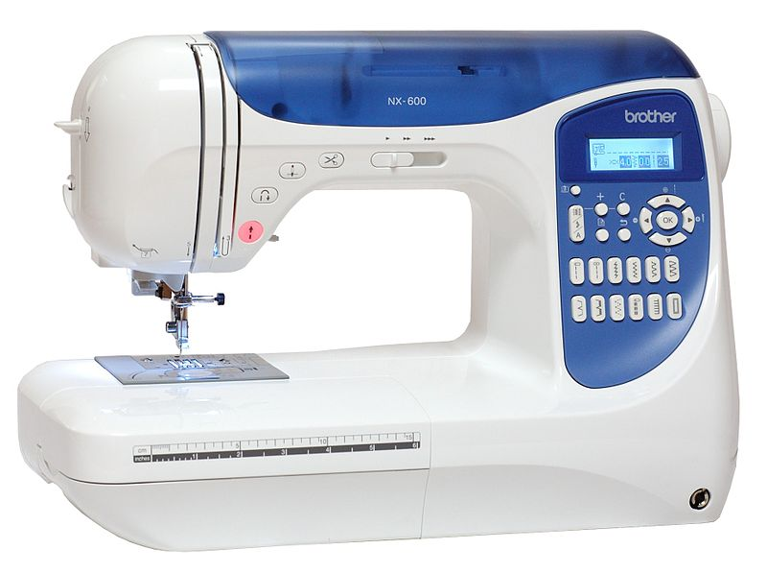
Тест по теме «Машиноведение»
Автор:
учитель технологии
высшей категории
Мищенко Марина Николаевна
МОУ «Лицей №5»
Г. Подольск

Slide 2
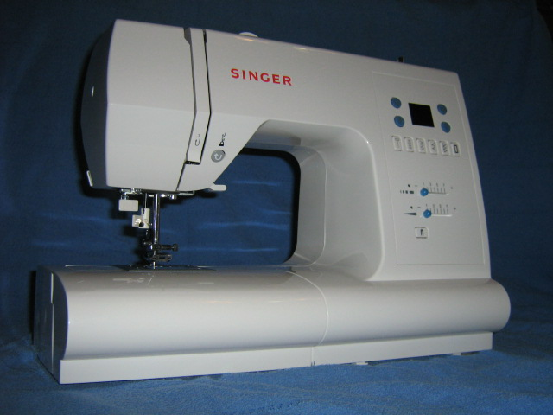
1. На платформе швейной машины находится:
а) выдвижная пластина; б) регулятор натяжения нижней нити; в) рейка двигателя ткани; г) фронтовая доска; д) моталка.
а) выдвижная пластина;
в) рейка двигателя ткани;

Slide 3
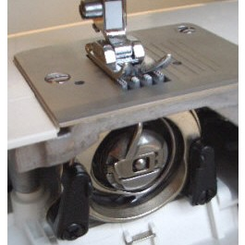
2. Челночное устройство находится:
а) на стойке рукава;
б) на платформе; в) под платформой.
в) под платформой

Slide 4
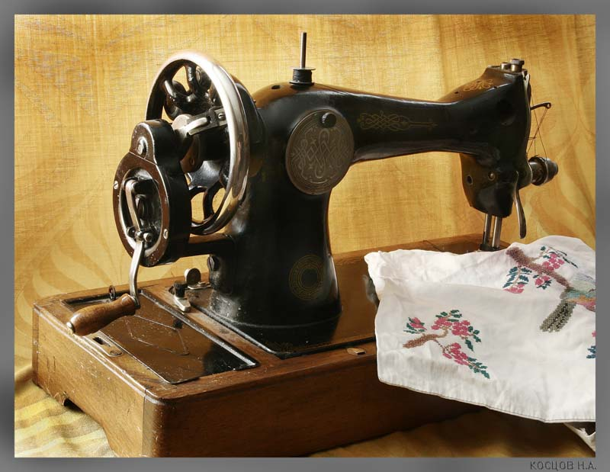
3. В швейную машину с ручным приводом не входят
а) маховое колесо; б) регулятор строчки; в) нитепритягиватель; г) фронтовая доска; д) электродвигатель; е) игольная пластина.
д) электродвигатель

Slide 5
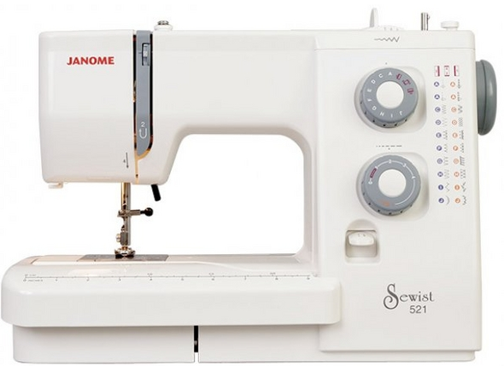
4. В бытовой швейной машине имеются регуляторы
а) длины стежка; б) ширины стежка; в) ширины зигзага; г) регулятор натяжения верхней нити
а) длины стежка; в) ширины зигзага; г) регулятор натяжения верхней нити

Slide 6
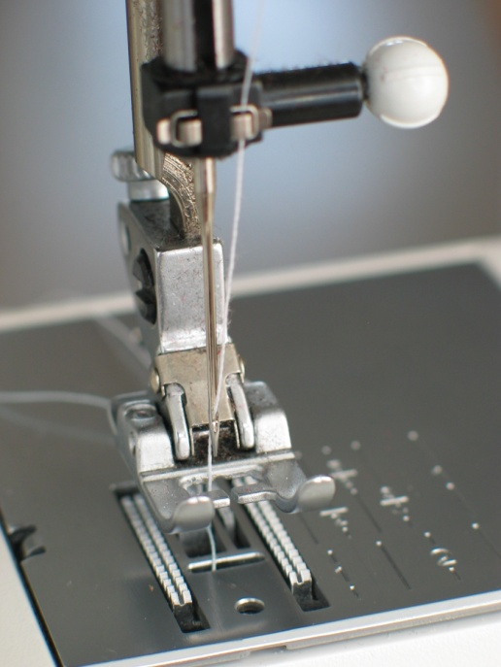
5.В устройство машинной иглы не входят
а) стержень;
б) плоская колба;
в) лыска;
г) наконечник;
д) короткий желобок.
а) стержень;
в) лыска;
д) короткий желобок.

Slide 7
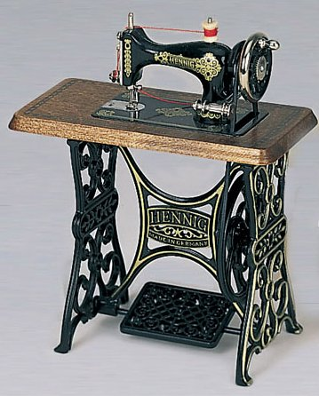
6. В ножном приводе нет
а) педали
б) приводного ремня;
в) рукоятки;
г) махового колеса.
в) рукоятки

Slide 8
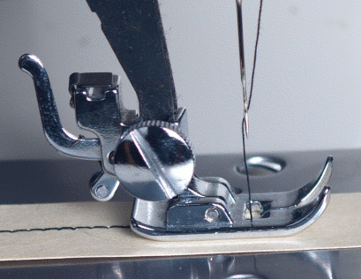
7. При образовании слабой строчки причина:
а) излишнее натяжение обоих ниток; б) недостаточное натяжение верхней нити; в) недостаточное натяжение нижней нити; г) недостаточное натяжение обоих ниток.
г) недостаточное натяжение обоих ниток.

Slide 9
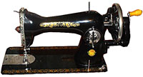
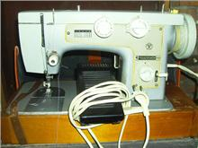
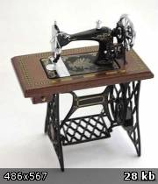
8. К приводам швейных машин относятся
а) ручной; б) комбинированный; в) ножной; г) универсальный; д) электропривод.
а) ручной; в) ножной; д) электропривод.

